Slide 1
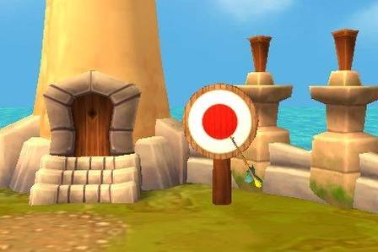
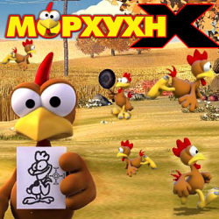
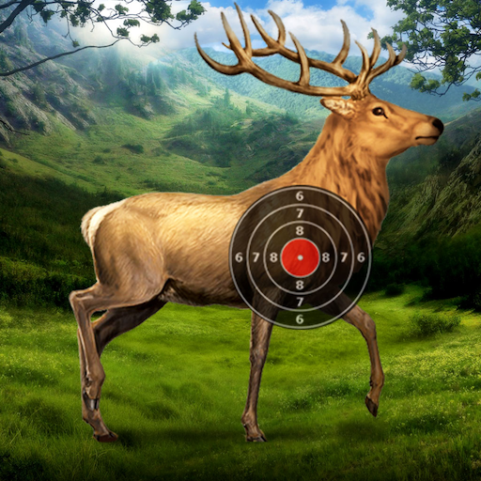
Для сравнительного анализа ПО были выбраны видеоигры со схожим сюжетом

Slide 2
При анализе схожих ПО были выделены следующие критерии:
Наличие и доступность обучения в игре
Наличие и доступность справки (с правилами игры)
Разделение на уровни сложности
Отображение очков во время игры
Таблица рекордов
Доступность рекорда
Кнопка перехода на главное меню при паузе
Кнопка пауза
Авторизация в игре
Кнопка начать заново
Таймер
Ограниченное количество патронов
Статические/движущиеся мишени
Мультиуправление (мышь/клавиатура)
Кнопка изменения размера экрана
Изменение стилей

Slide 3
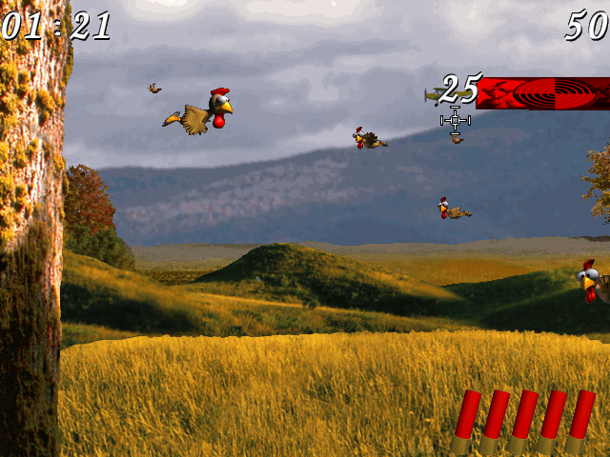
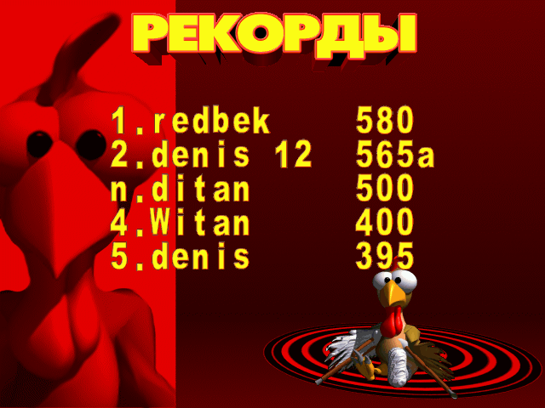
Игра 1. Moorhuhn
Очки
Рекорд
В игре представлены летающие цели, расположенные каждая на разном расстоянии. В зависимости от дальности цели дается разное количество очков.
При попадании по препятствиям снимается определенное количество очков
Таблица рекордов представлена 5-ю самыми лучшими результатами по набору очков

Slide 4
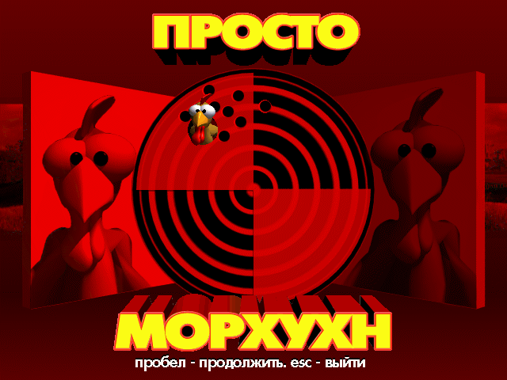
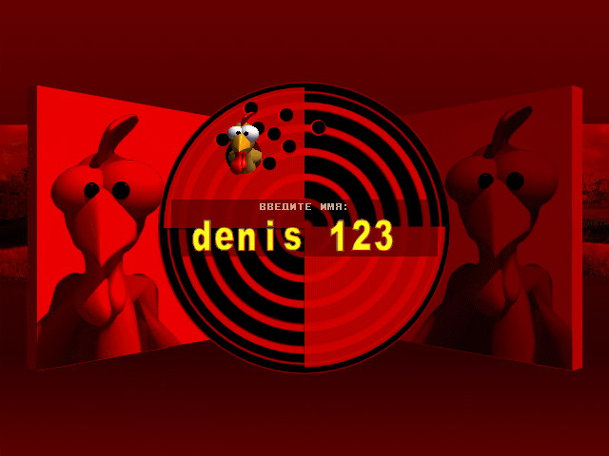
Игра 1. Moorhuhn
Меню
Авторизация
Главное меню состоит из логотипа игры и краткого пояснения, как начать игру и как из неё выйти
В начале запуска игры необходимо ввести свой никнейм для заполнения таблицы рекордов

Slide 5
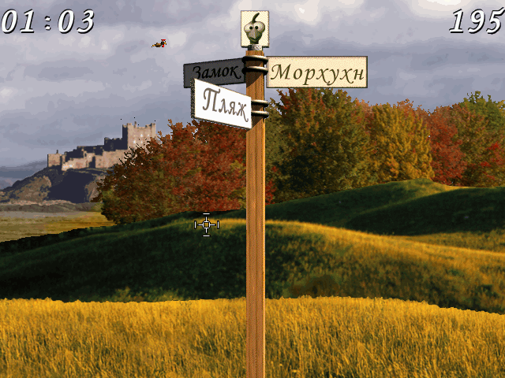
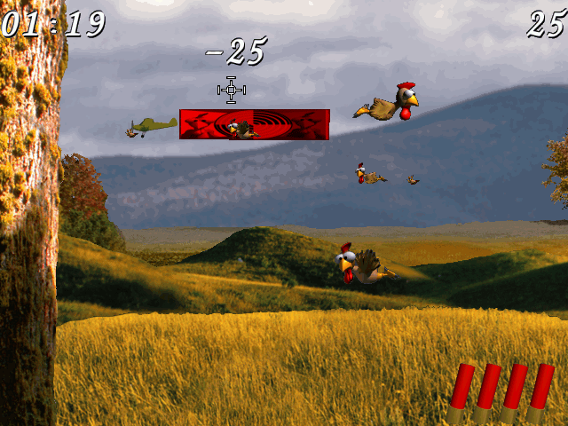
Игра 1. Moorhuhn
Ограниченные патроны
Статические/движущиеся мишени
В игре возможно израсходование всех патронов, в результате чего необходимо прибегнуть к перезарядке оружия
Каждая цель перемещается слева направо, строго по своей траектории, не мешая пролетать другим целям

Slide 6
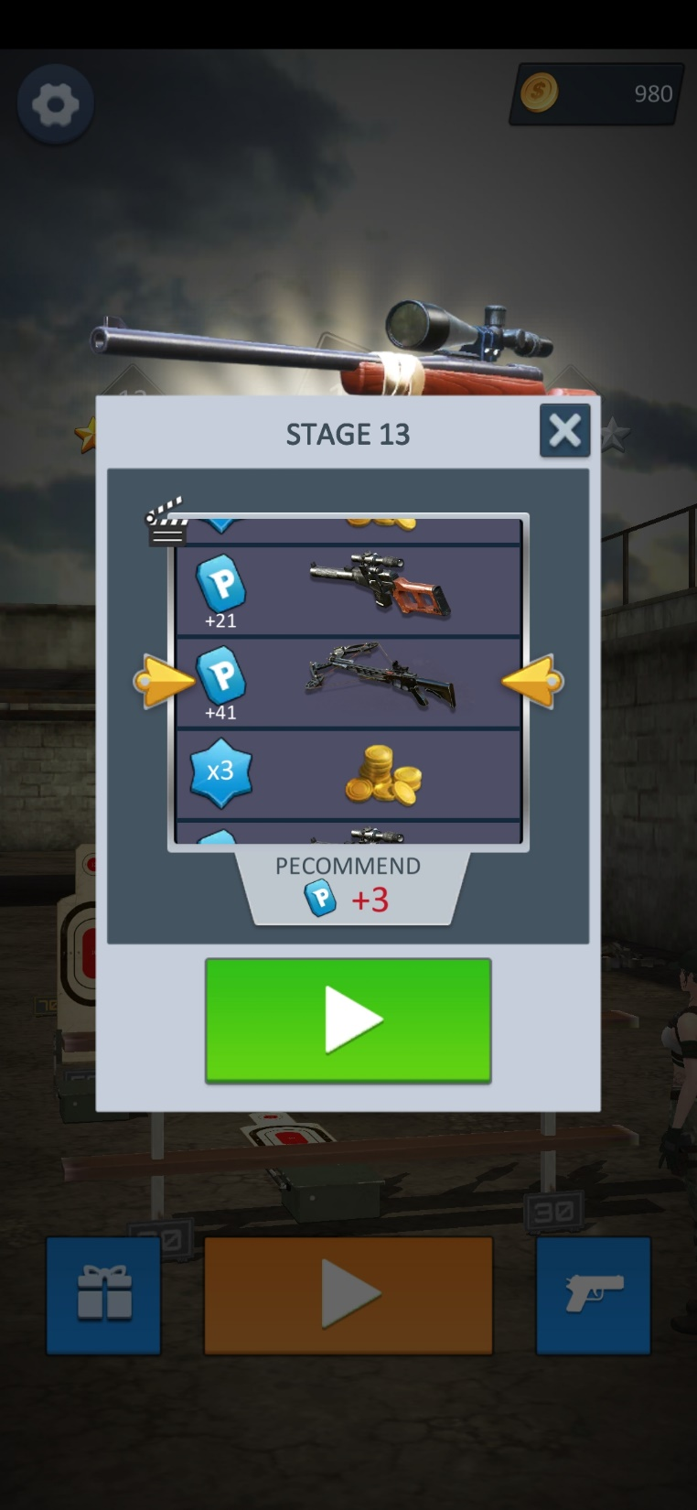
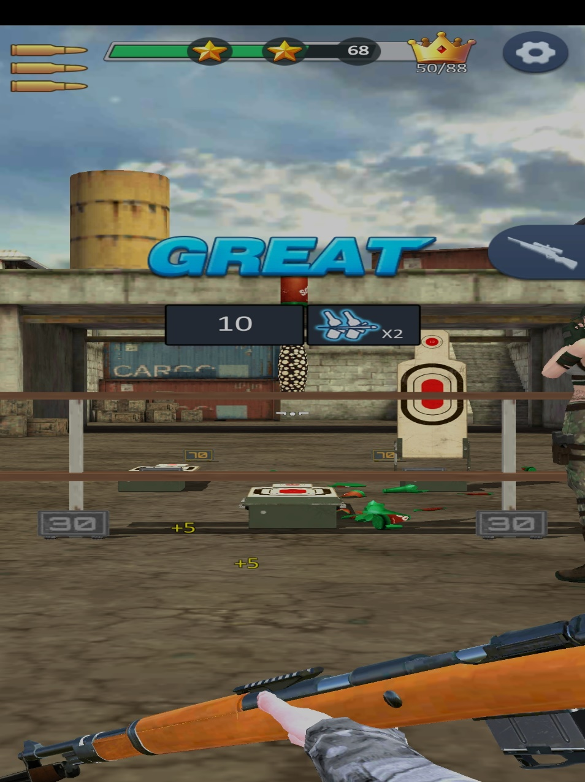
Игра 2. Sniper Range
Уровни сложности
Очки
Уровень сложности представлено количеством рекомендуемых модернизаций оружий, которое показывает количество дополнительных очков будет дано за модернизации оружия, что в свою очередь влияет на сложность продумывания тактики выбивания максимального количества очков
По завершении уровня, очки за попадания складываются и в зависимости от их общего числа пользователь получает за уровень звезды

Slide 7
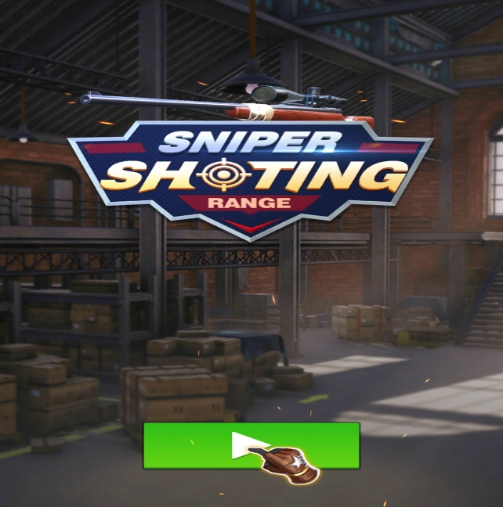
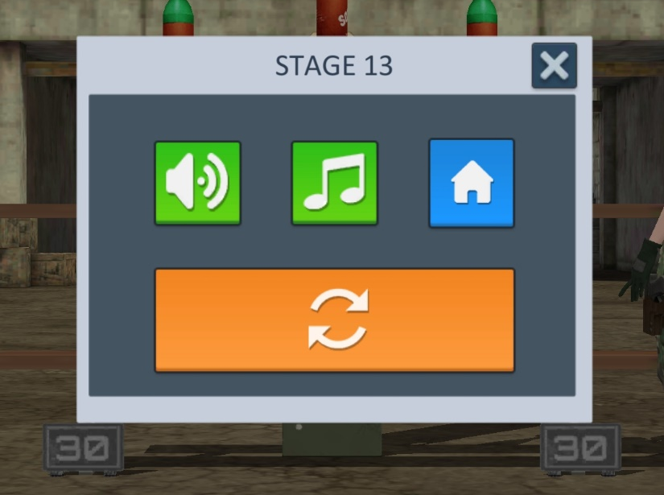
Игра 2. Sniper Range
Меню
Пауза
Главное меню представлено из логипа игры и кнопки перехода к списку уровней
Пауза дает возможность отключить звуковые эффекты в игре, перезапустить уровень, продолжить игру, выйти назад к списку уровней

Slide 8
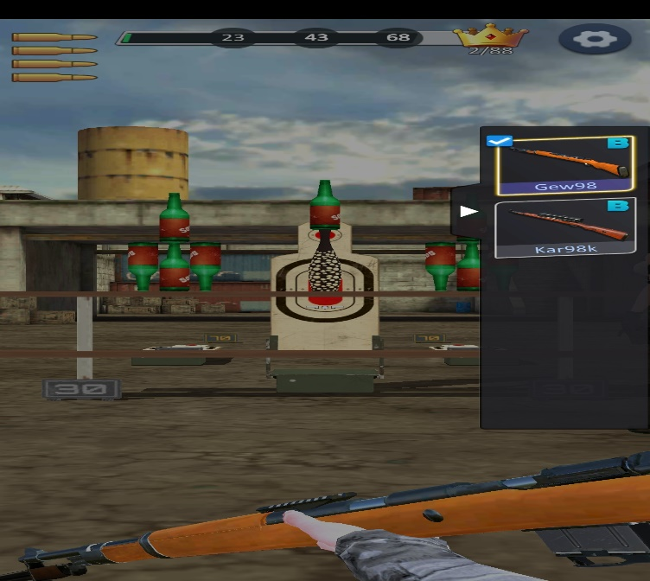
Игра 2. Sniper Range
Статические/движущиеся мишени
На некоторых уровнях мишени динамические, в результате чего прицеливание по ним усложняется

Slide 9
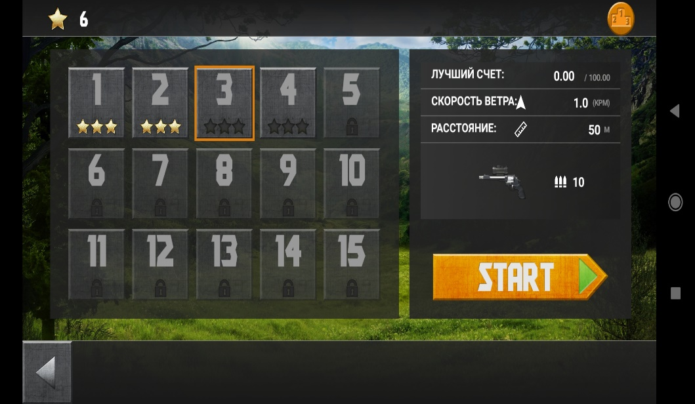
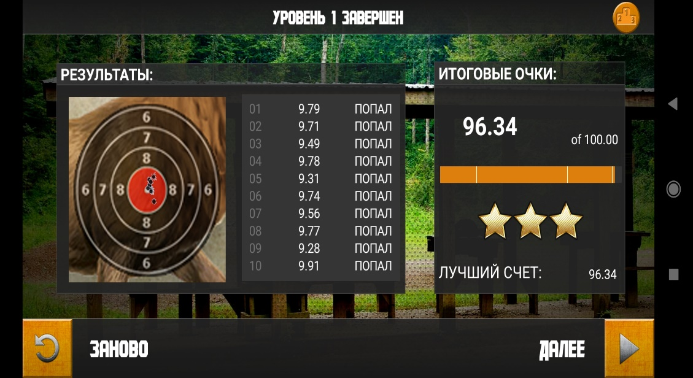
Игра 3. Deep
Разделение на уровни сложности
Очки
Игра разделена на уровни, которые усложняются по мере их прохождения. Новый уровень открывается, когда набрано необходимое количество звезд для его разблокировки
По завершении уровня, очки за попадания складываются и в зависимости от их общего числа пользователь получает за уровень звезды

Slide 10
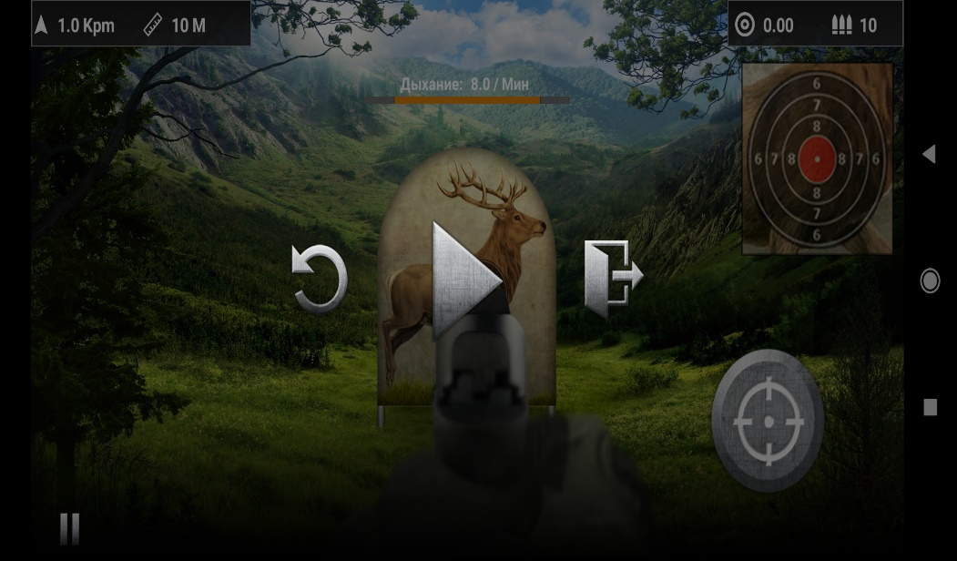
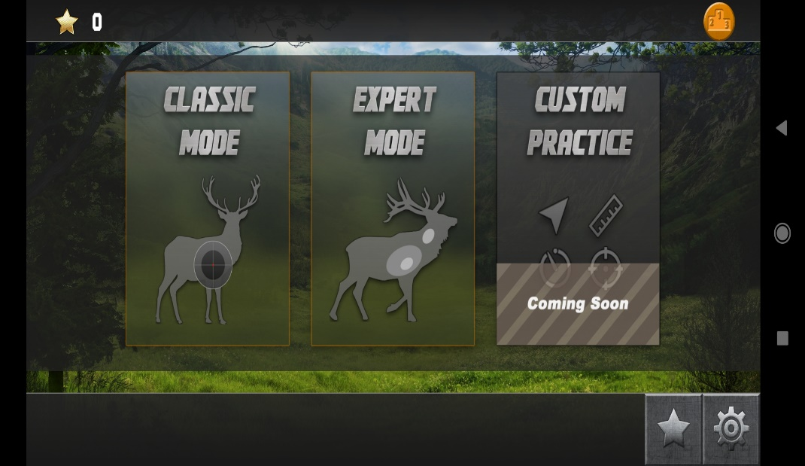
Игра 3. Deep
Пауза
Главное меню
Пауза дает возможность перезапустить уровень, продолжить игру и перейти назад к списку уровней
Главное меню представлено из общего количества звезд, выбора режима игры, настроек

Slide 11
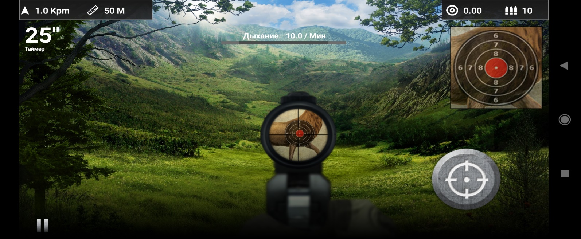
Игра 3. Deep
Таймер
Статические/движущиеся мишени
На некоторых уровнях представлен таймер, цель которого усложнить и разнообразить игру, тем самым сделав ее более интересной
В игре представлено статичная мишень, при этом само оружие необходимо перемещать, иначе дыхание стрелка собьёт прицел

Slide 12
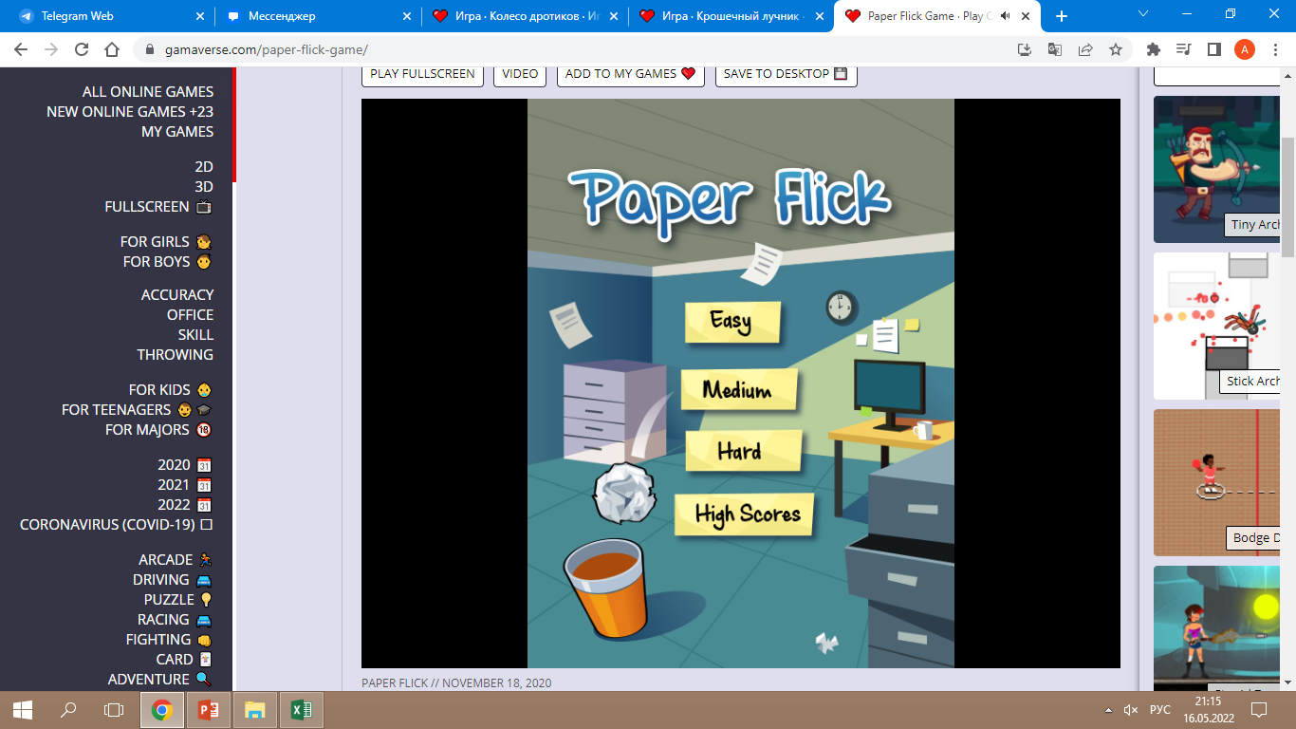
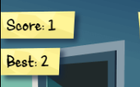
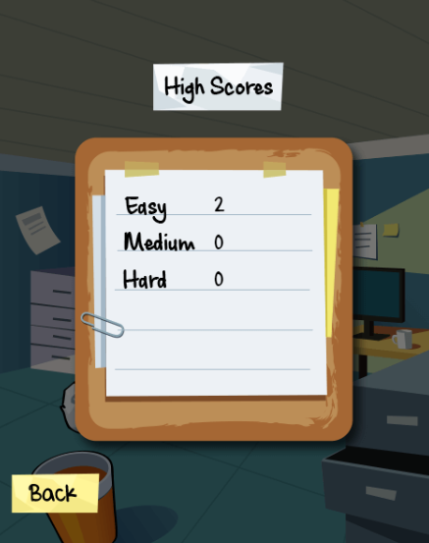

Игра 4. Paper Flick
Разделение на уровни сложности
Очки и рекорд
На главном экране игры предлагается выбрать один из уровней – простой, средний или сложный
Во время игры доступно количество очков во время данной сессии, лучший результат игрока за все время и главное меню.
Также таблицу рекордов можно посмотреть из главного экрана

Slide 13
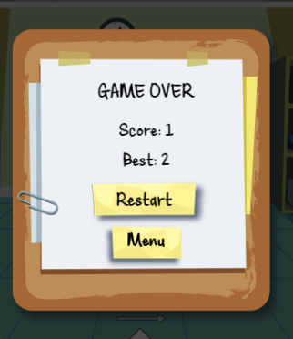
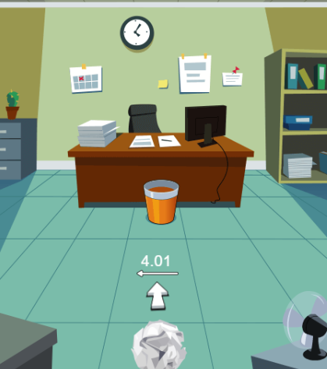
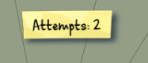
Игра 4. Paper Flick
Ограниченное количество патронов и возможность начать заново
Статические и движущиеся мишени
Цель игры – попасть комком бумаги в ведро. Ведро – статическое, но при бросании бумаги, её сдувает ветром от вентилятор и траектория полета меняется, что усложняет попадание в цель
На каждом уровне дается 5 попыток, при каждом промахе попытки уменьшаются. Если попытки закончатся – игра завершается и ее можно начать заново, либо вернуться на главный экран

Slide 14
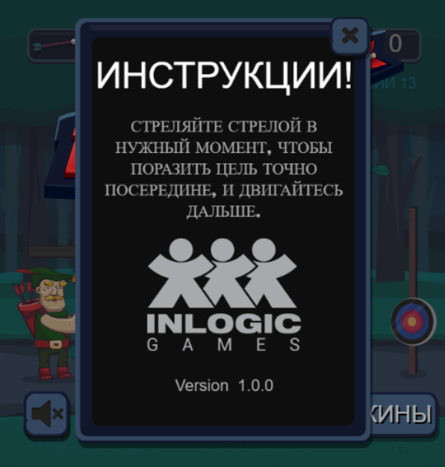
Игра 5. Крошечный лучник
Наличие и доступность справки
Справка доступна как на главном экране, так и во время паузы и представляет собой краткое описание правил игры

Slide 15
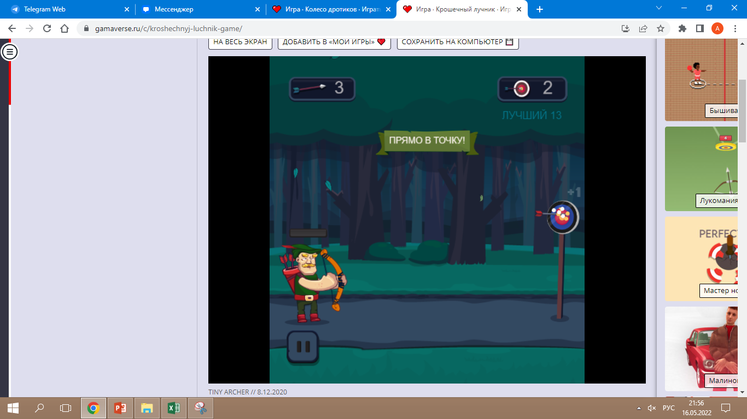
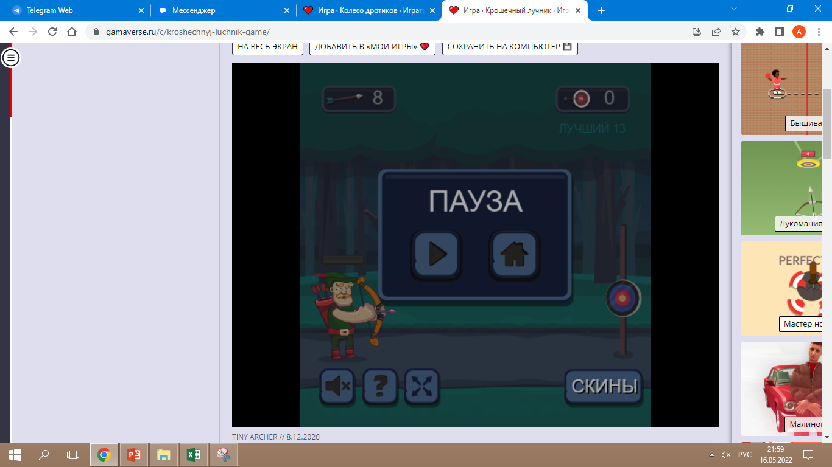
Игра 5. Крошечный лучник
Очки и рекорд
Пауза и меню
Очки даются за попадание по мишеням (при этом нужно попасть как можно ближе к середине), рекорд игрок может наблюдать прямо под счетом за текущую сессию
Игру можно поставить на паузу. При паузе можно вернуться в главное меню или открыть справку, а также продолжить игру

Slide 16
Игра 5. Крошечный лучник
Статические и движущиеся мишени
Ограниченные патроны
Мишени в игре являются статическими, после выстрела игрок переходит от одной мишени к следующей
На каждом уровне дается 6 стрел, при промахе их количество уменьшается. Если стрелы закончатся – игра завершится

Slide 17
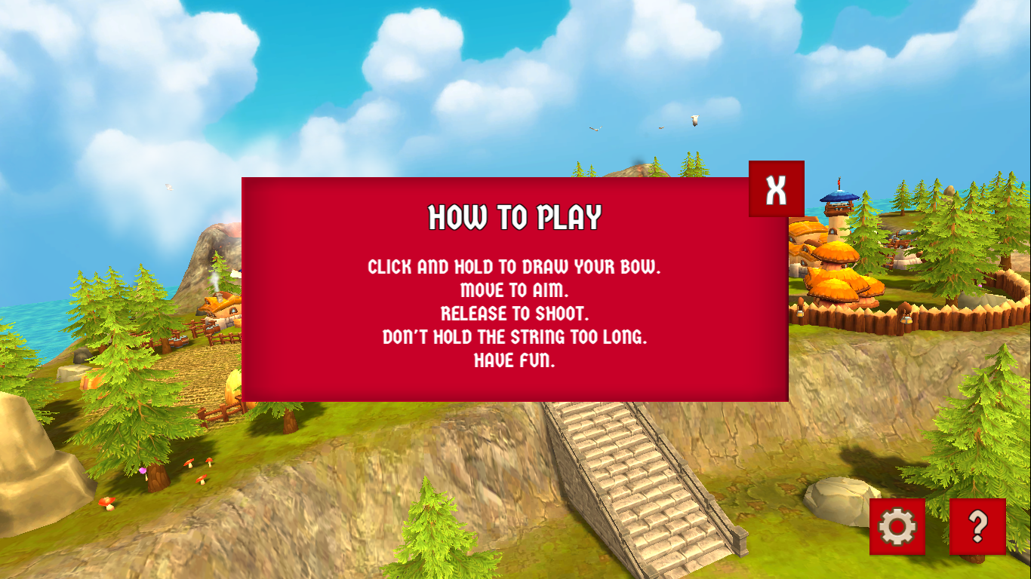
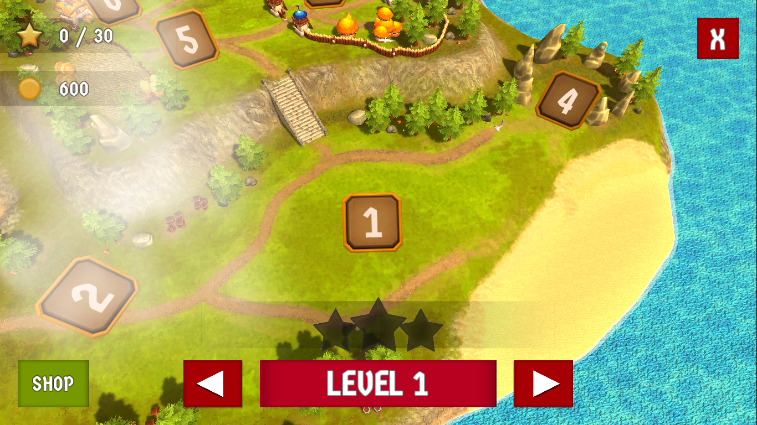
Игра 6. Остров лука и стрел
Наличие справки
Разделение на уровни сложности
Справка доступна только из главного экрана, написана на английском языке и представляет собой краткое описание управления в игре
Игра разделена на уровни, которые усложняются по мере их прохождения. Чтобы перейти на следующий уровень необходимо пройти предыдущий

Slide 18
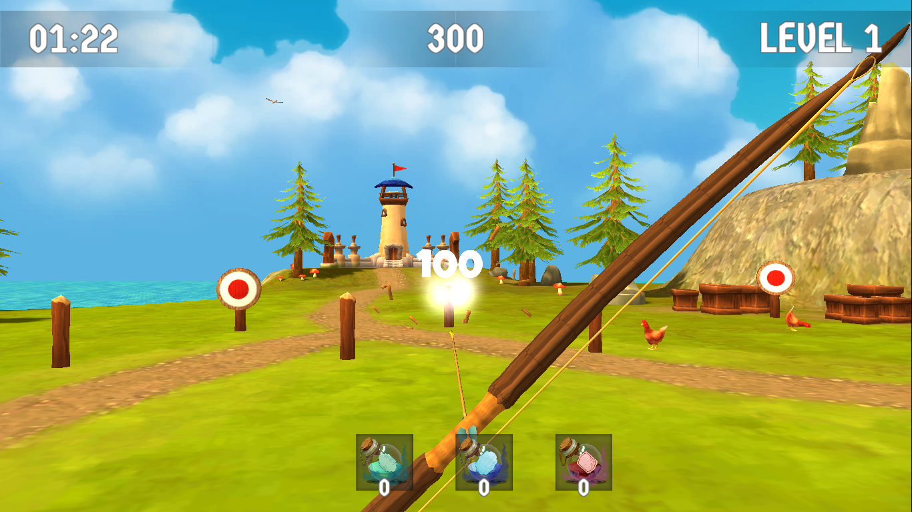
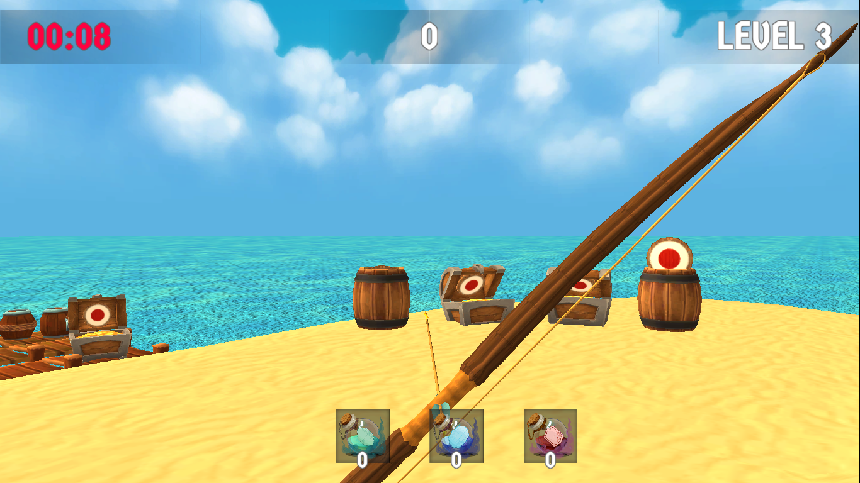
Игра 6. Остров лука и стрел
Очки
Таймер
В зависимости от точности попадания и дальности мишени начисляются очки (50, 100 или 300). Чем больше очков – тем больше игровых монет получит игрок в конце уровня
На каждом уровне дается определенное количество времени, за которое нужно уничтожить все мишени.
Если игрок не успевает этого сделать до конца таймера – уровень проигран

Slide 19
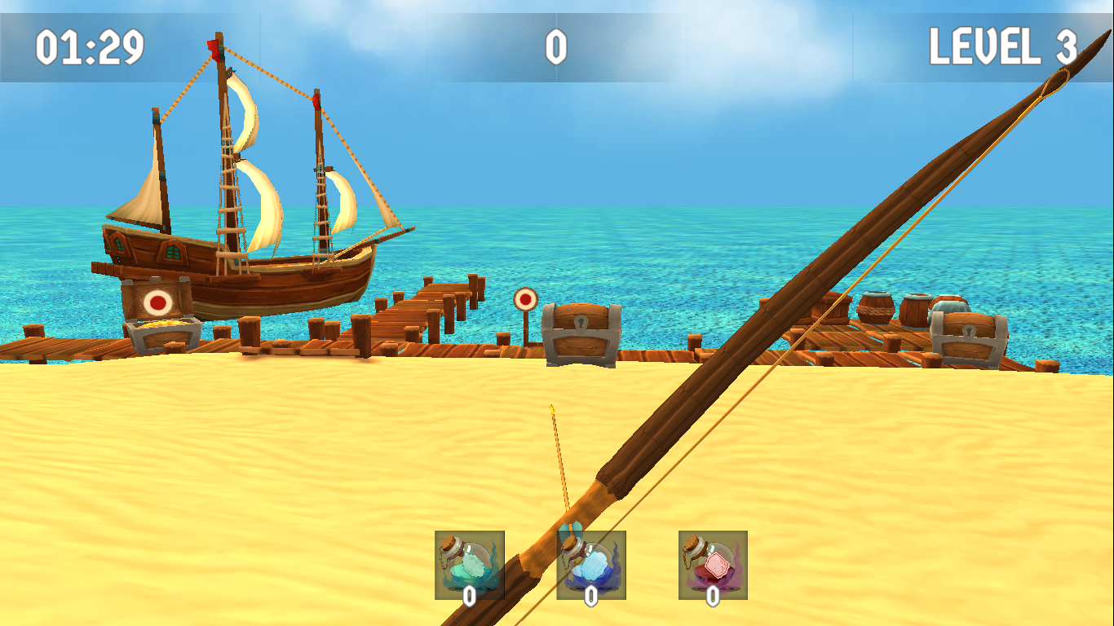
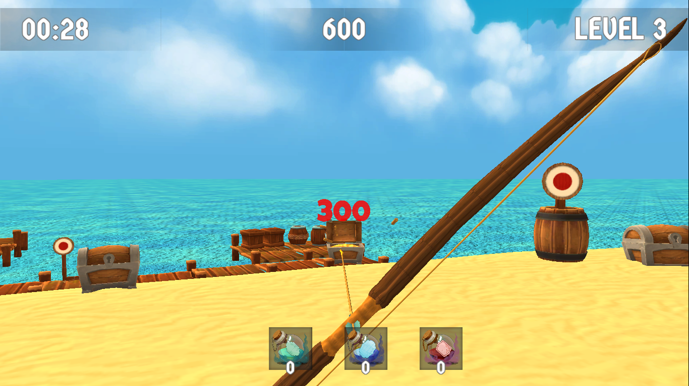
Игра 6. Остров лука и стрел
Статические и движущиеся мишени
В зависимости от уровня мишени могут быть подвижными (например, на фото мишень находится на крышке сундука, который закрывается и открывается), а могут быть просто статичными. За подвижные мишени дается больше очков

Slide 20
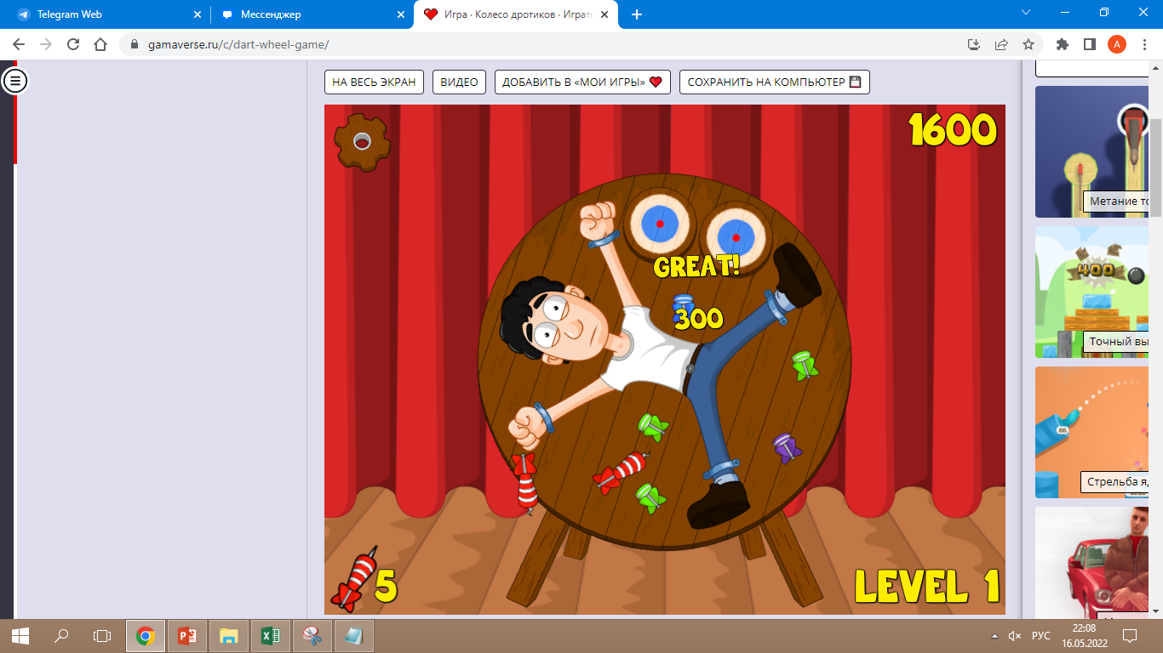
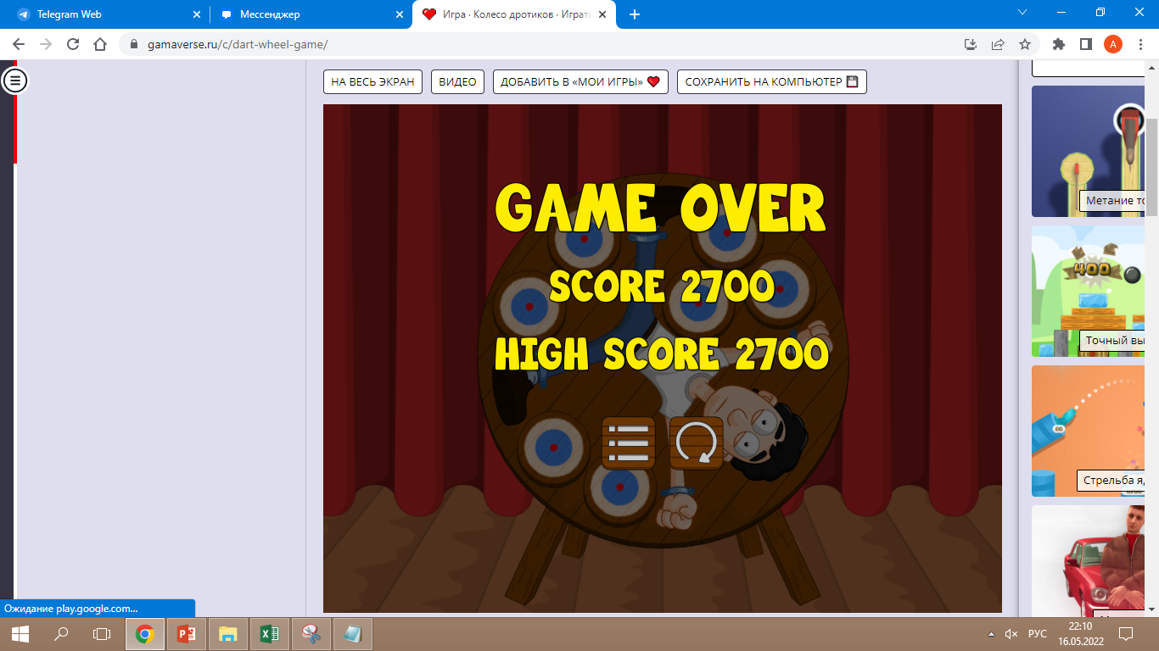
Игра 7. Dart Wheel
Разделение на уровни сложности
Очки и рекорд
Чтобы пройти уровень, необходимо попасть во все мишени. С каждым новым уровнем колесо крутится быстрее и попадание по мишеням значительно усложняется
Очки доступны игроку во время игры, а также при проигрыше. А свой лучший результат можно увидеть только после поражения

Slide 21
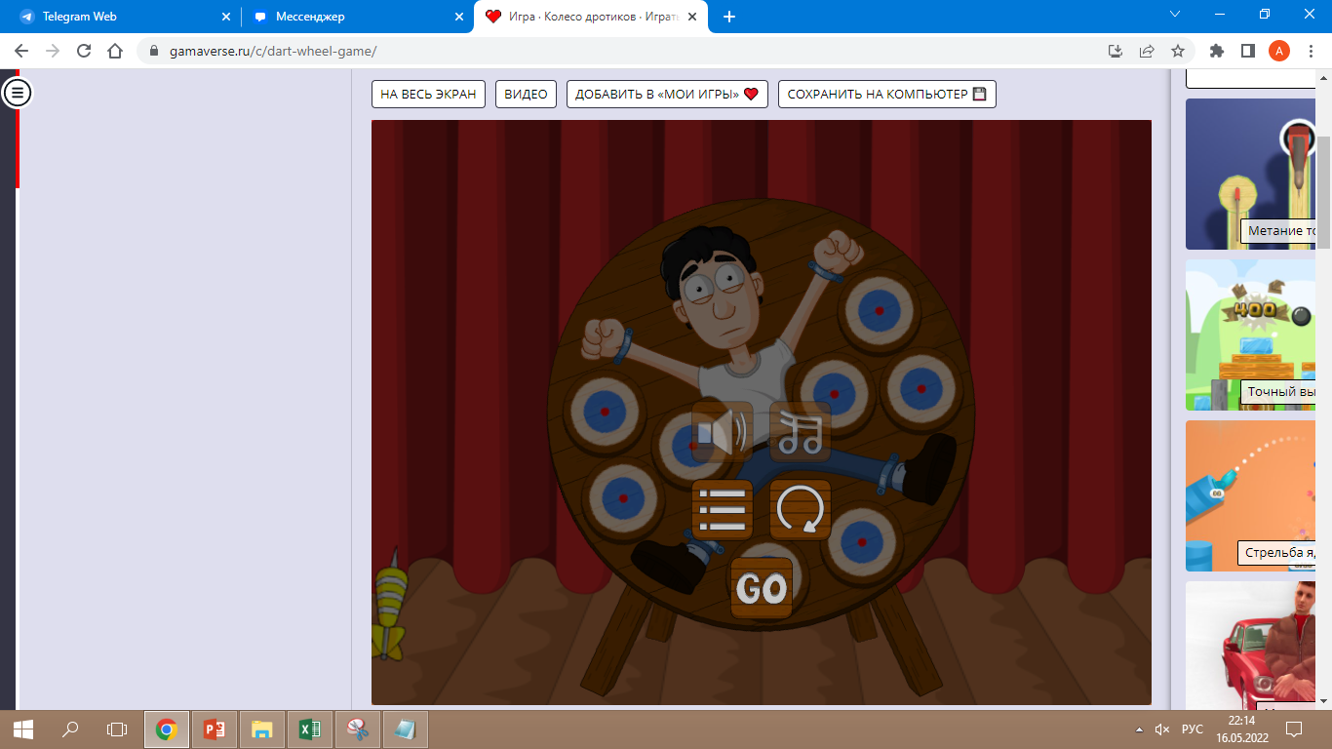
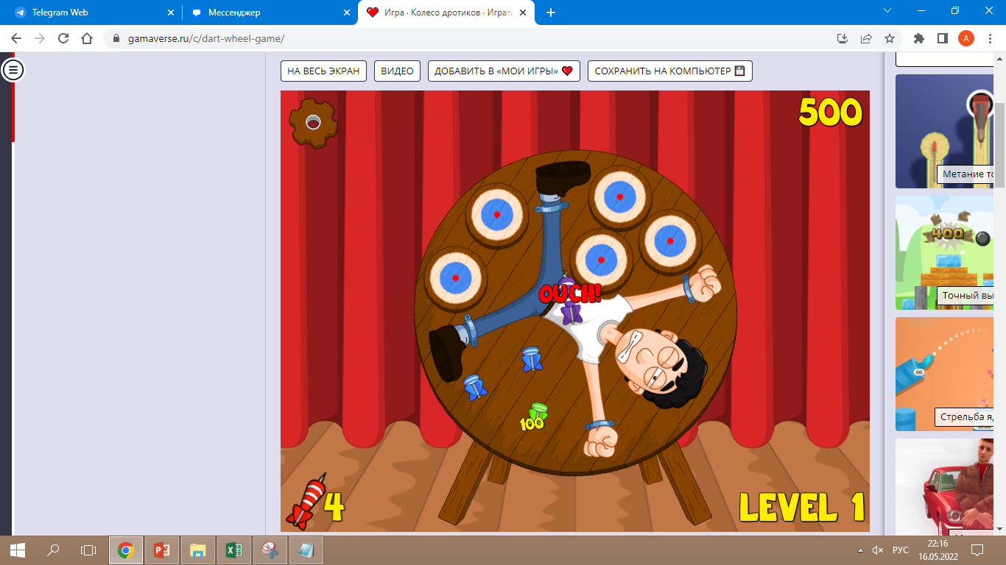
Игра 7. Dart Wheel
Пауза, возможность начать заново
Неограниченные патроны
Игру можно поставить на паузу, при этом у игрока появляются возможности начать игру заново, перейти на главный экран и продолжить игру
В начале игры дается 5 дротиков, при попадании в человека их количество уменьшается. Когда дротики заканчиваются – игра завершается

Slide 22
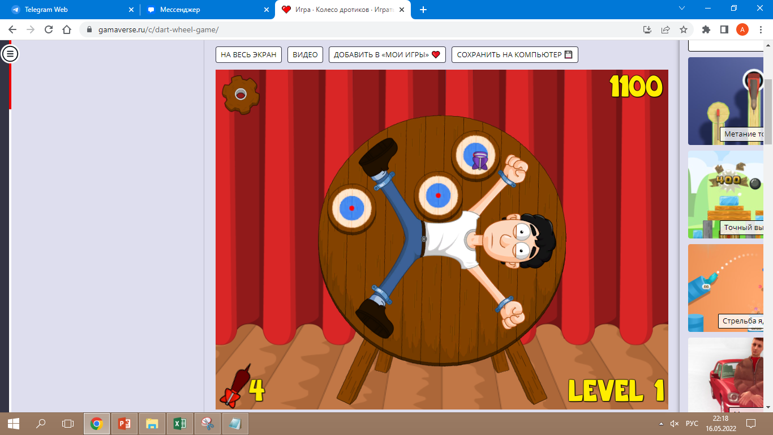
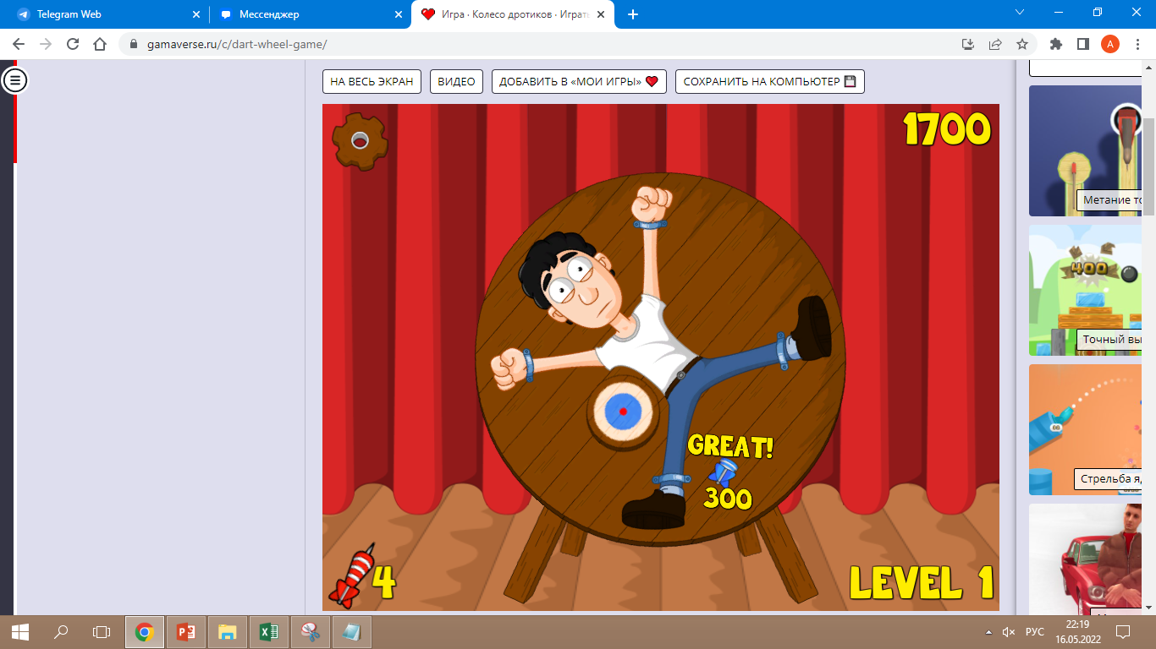
Игра 7. Dart Wheel
Статические и движущиеся мишени
Мишени расположены на деревянном колесе, которое, в зависимости от уровня, крутится с разной скоростью

Slide 23
Итоговая таблица
 | Moorhuhn | Sniper Range | Deep | Paper Flick | Крошечный лучник | Остров лука и стрел | Dart Wheel
Справка | - | - | - | - | Из главного меню и во время паузы | Из главного меню | -
Уровни | - | + | + | + | - | + | +
Рекорд | Из главного меню | В конце уровня | При выборе уровня | Во время игры | Во время игры | - | В конце игры
Кнопка меню | При паузе | При паузе | При паузе | Во время и в конце игры | При паузе | - | При паузе и в конце игры
Кнопка паузы | + | + | + | - | + | - | +
Авторизация | + | - | - | - | - | - | -

Slide 24
 | Moorhuhn | Sniper Range | Deep | Paper Flick | Крошечный лучник | Остров лука и стрел | Dart Wheel
Начать заново | - | При паузе | При паузе | В конце игры | - | - | При паузе и в конце игры
Таймер | + | - | + | - | - | + | -
Ограниченные патроны | - | + | + | + | + | - | +
Авторизация | + | - | - | - | - | - | -
Статич/движ мишени | движущиеся | движущиеся | статические | статические | статические | в зависимости от уровня | движущиеся
Мультиуправление | + | - | - | - | - | - | -
Кнопка изменения размера экрана | - | - | - | - | + | - | -
Изменение стилей | - | - | - | - | - | - | -

Slide 25
Вывод
Во время проведения анализа существующих ПО, аналогичных планируемому нашему, можно выявить различные детали, которые используются наиболее часто и эффективно, какие уникальные функции есть у самых популярных представителей данного вида ПО или наоборот, какие функции были у неудачных аналогов. Таким образом, можно отсеять самые удачные ранее применённые идеи для создания собственного конкурентоспособного ПО.
Поэтому в анализе мы затронули 7 игр в тематике тира, причём выбор пал на игры, которые пользовались или пользуются большой популярностью, реализовали что-то уникальное по сравнению с другими играми жанра, а также распространенные и наиболее эффективные функции.

Slide 26
Например отображение очков во время игры есть в каждой из рассматриваемых аналгов. А вот справка есть всего в двух из семи игр.
Хотя обе эти функции являются очень важными частями интерфейса. Смотря на набранные очки, игрок сможет отслеживать свой прогресс, а справка необходима новичку, чтобы разобраться с правилами и управлением в игре.

Slide 27
Также мы посчитали важными функцию паузы. Она необходима для того, чтобы пользователь смог, в случае необходимости, остановить игру, не теряя свой прогресс. Также благодаря паузе можно начать текущую игру заново или выйти в главное меню. Также в некоторых играх, например в Игре №5, из паузы можно открыть справку.

Slide 28
Помимо вышеперечисленных критериев мы решили включить в свой проект такие критерии, как:
Наличие личного рекорда пользователя
Авторизация
Неограниченное количество патронов
Динамические мишени
Мультиуправление
Смена стилей

Slide 29
В некоторых играх таймер используется всегда, однако мы этой функции в таком виде, т.к. не всем пользователям нравится, когда их торопят и они могут испытывать стресс. Поэтому мы интерпретировали эту функцию так, что игрок сам сможет выбрать режим, в котором будет играть.
Эта функция подразумевает, что в главном меню игрок сможет выбрать один из двух режимов:
Режим «На время», где будет даваться определенное количество времени, по истечению которого игра завершается, а набранные очки записываются в таблицу рекордов
Режим «На выживание», где будет даваться 3 жизни (за каждый промах жизни уменьшаются), если жизни закончатся – игра завершится
Таким образом, мы сделали нашу игру гибкой и подходящей большЕму количеству пользователей. А также внесли в нее некую особенность, которая будет отличать ее от подобных игр, потому как при анализе схожих ПО мы не встретили ни одной с подобным решением.

